Slide 1
Grieken: Olympische Spelen toen en nu

Slide 2
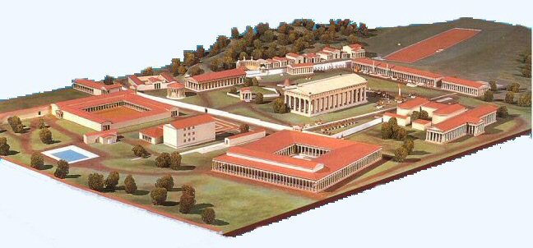
Olympia, aan de voet van de berg Olympus.
Op de Olympus woonden de Griekse goden.
De Spelen werden gehouden ter ere van de oppergod Zeus.

Slide 3
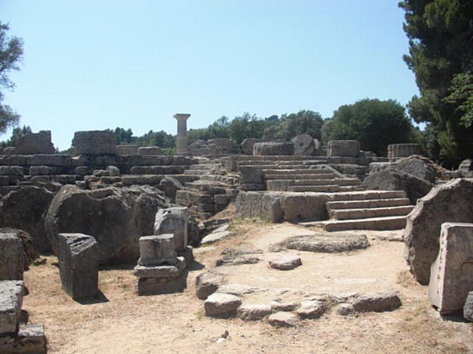
Ruïnes in Olympia

Slide 4
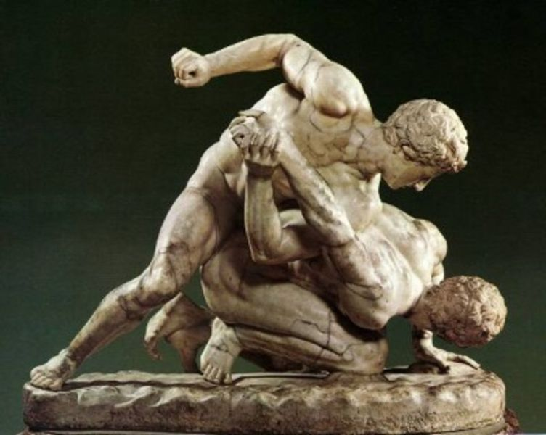
pancration

Slide 5
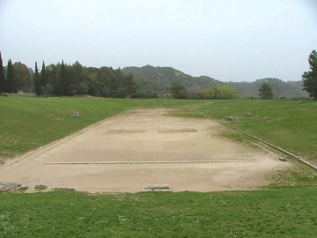
Het originele stadion waar de
hardloopwedstrijden werden gehouden

Slide 6
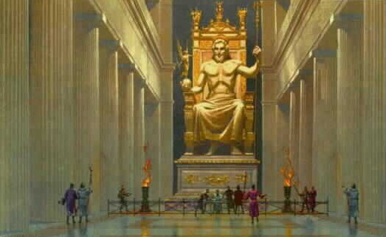
Het echte gouden beeld van Zeus in de
tempel van Olympia is helaas verloren gegaan

Slide 7
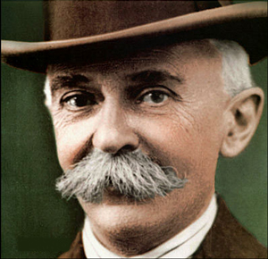
Pierre de Coubertin

Slide 8
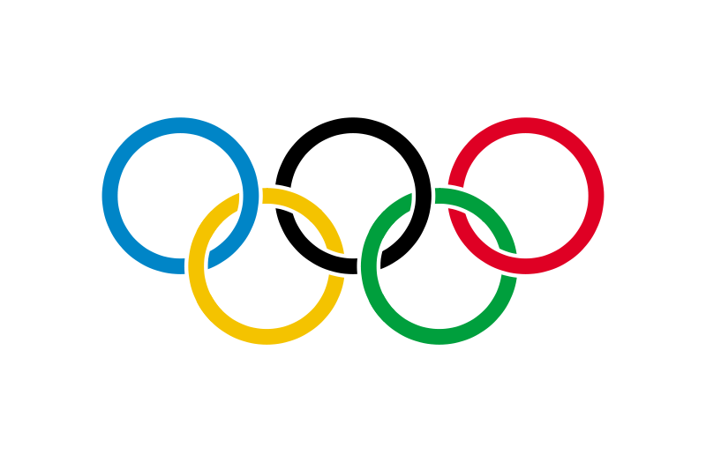

Slide 9
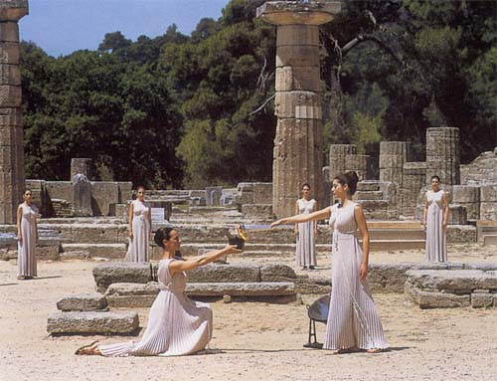
het Olympische vuur

Slide 10
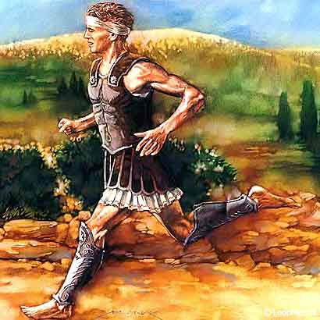
Marathon

Slide 11
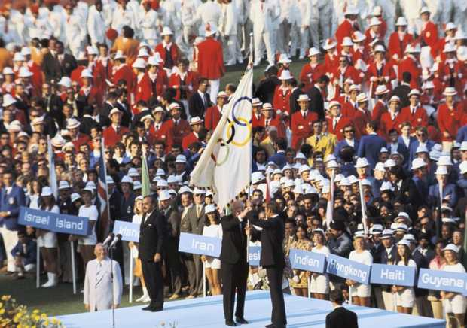
http://www.uitzendinggemist.nl/afleveringen/1263871

Slide 12
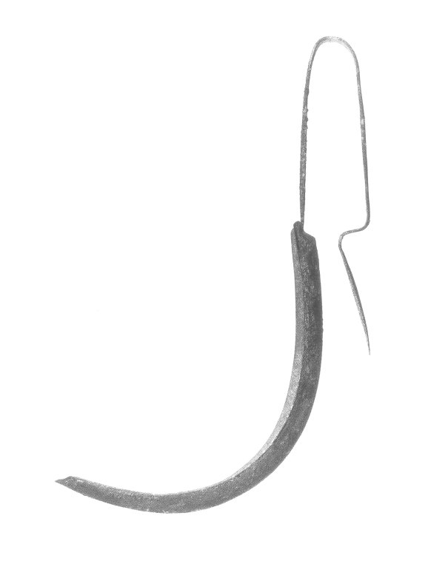
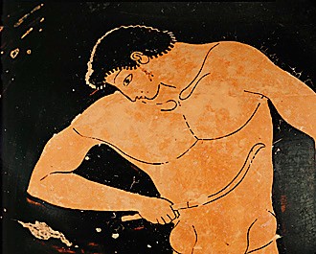
Strigilis

